Slide 1



EMPLOYEE MANAGEMENT
SYSTEM

Slide 2
OUR TEAM
Restu Firmansyah
Budi Wahyu Badruzzaman
Joshua PF Kristanto
Nathanael Fransisco
Yohanes Christian Wibowo
Muhammad Ahmes Maulana
2211102074
2211102067
2211102050
2211102177
2211102038
2211102112

Slide 3


WHY ?
Sistem Manajemen Karyawan dibuat karena kebutuhan perusahaan dalam mengelola data karyawan & departemen secara cepat, akurat, dan terstruktur semakin penting. Sistem ini membantu management Human Resource di suatu perusahaan.

Slide 4




TOOLS
Frontend
Backend
Framework open-source dari Google untuk membuat aplikasi mobile dengan satu codebase menggunakan bahasa pemrograman Dart.
Framework PHP untuk pembuatan aplikasi web dengan fitur seperti routing, autentikasi, dan manajemen database.
Database
Sistem Database yang populer, digunakan untuk menyimpan dan mengelola data aplikasi secara terstruktur.

Slide 5
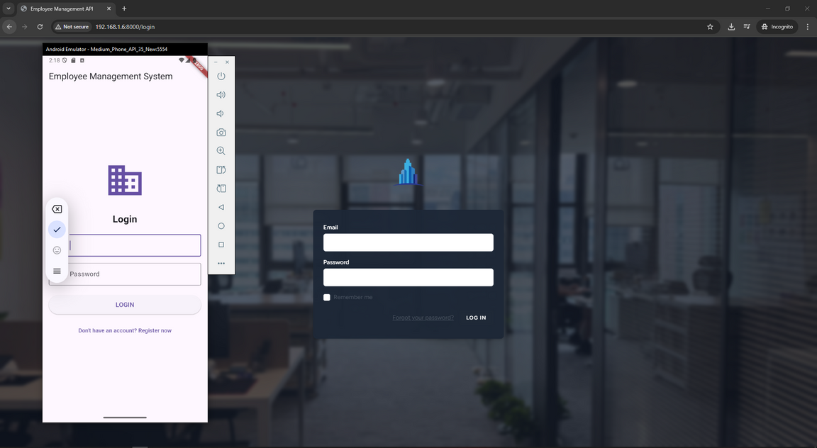
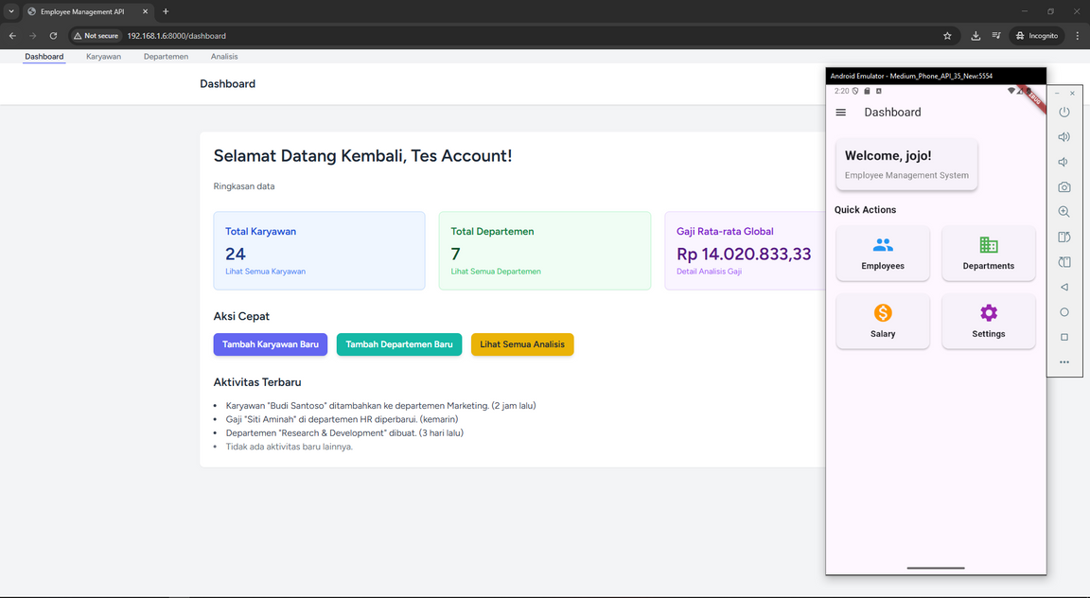
FEATURES
Dashboard
Login Page
Notes:
EMPLOYEES / List Karyawan :
Berisi list-list karyawan yang ada beserta informasi ada di departemen mana
DEPARTMENT :
Hanya berisi list departement yang ada di perusahaan
SALARY SUMMARY :
Menampilkan jumlah total karyawan, lebih detailnya menampilkan jumlah karyawan per departement beserta jumlah gaji di departement tersebut
Analytics Dashboard :
Berisi beberapa fitur seperti penempatan divisi karyawan, distribusi gaji, performa karyawan dan turnover risk
SALARY DISTRIBUTION :
Prosentase gaji karyawan (global)
EMPLOYEE PERFORMANCE :
berisi graph performa karyawan
EMPLOYEE TURNOVER RISK :
Menghitung kemungkinan keluarnya karyawan berdasarkan gaji & masa kerja

Slide 6
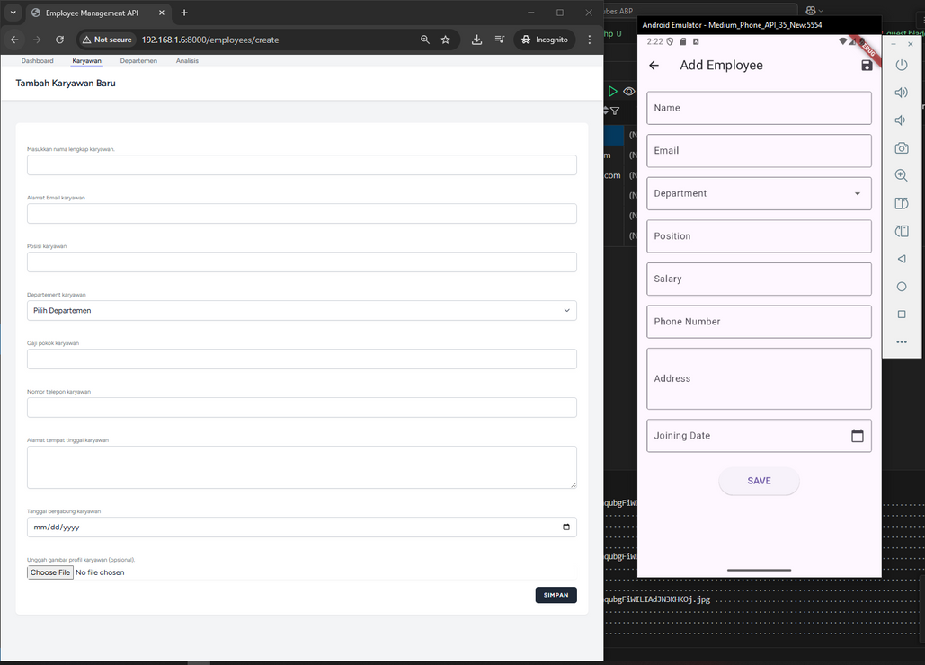
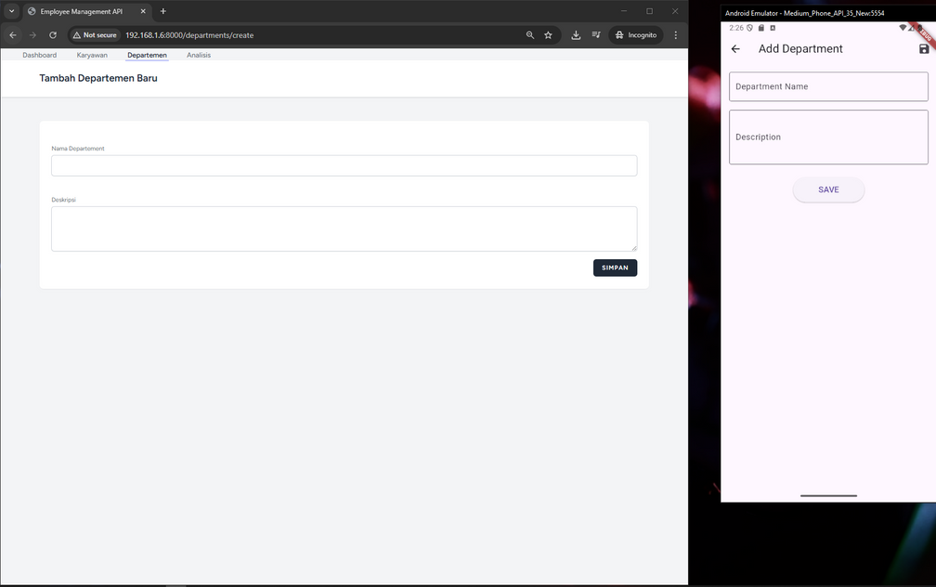
FEATURES
Tambah Departemen Baru
Tambah Karyawan Baru
Notes:
EMPLOYEES / List Karyawan :
Berisi list-list karyawan yang ada beserta informasi ada di departemen mana
DEPARTMENT :
Hanya berisi list departement yang ada di perusahaan
SALARY SUMMARY :
Menampilkan jumlah total karyawan, lebih detailnya menampilkan jumlah karyawan per departement beserta jumlah gaji di departement tersebut
Analytics Dashboard :
Berisi beberapa fitur seperti penempatan divisi karyawan, distribusi gaji, performa karyawan dan turnover risk
SALARY DISTRIBUTION :
Prosentase gaji karyawan (global)
EMPLOYEE PERFORMANCE :
berisi graph performa karyawan
EMPLOYEE TURNOVER RISK :
Menghitung kemungkinan keluarnya karyawan berdasarkan gaji & masa kerja

Slide 7
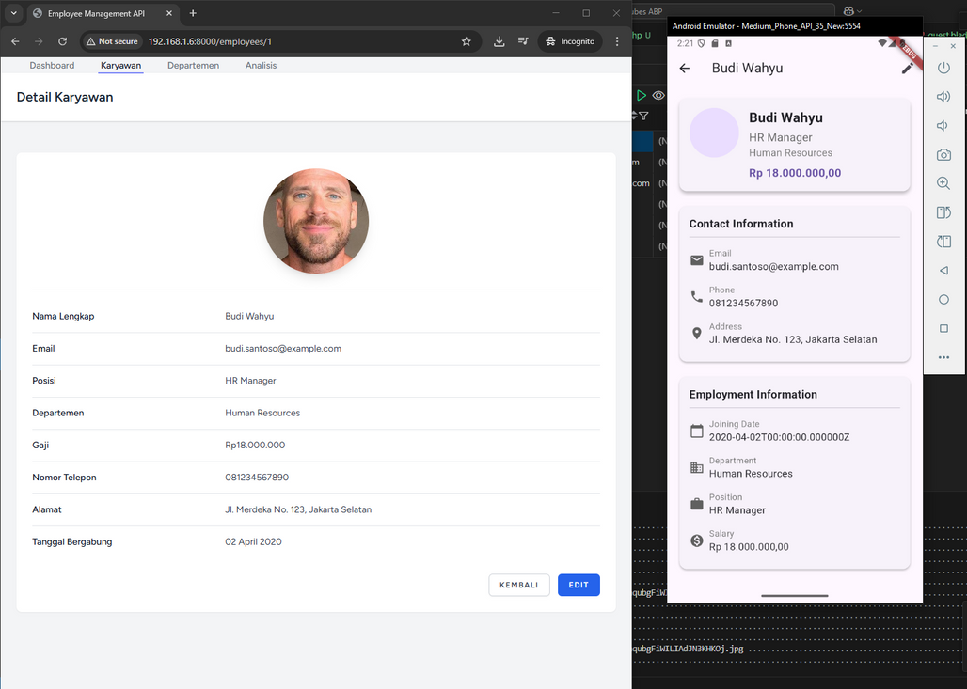
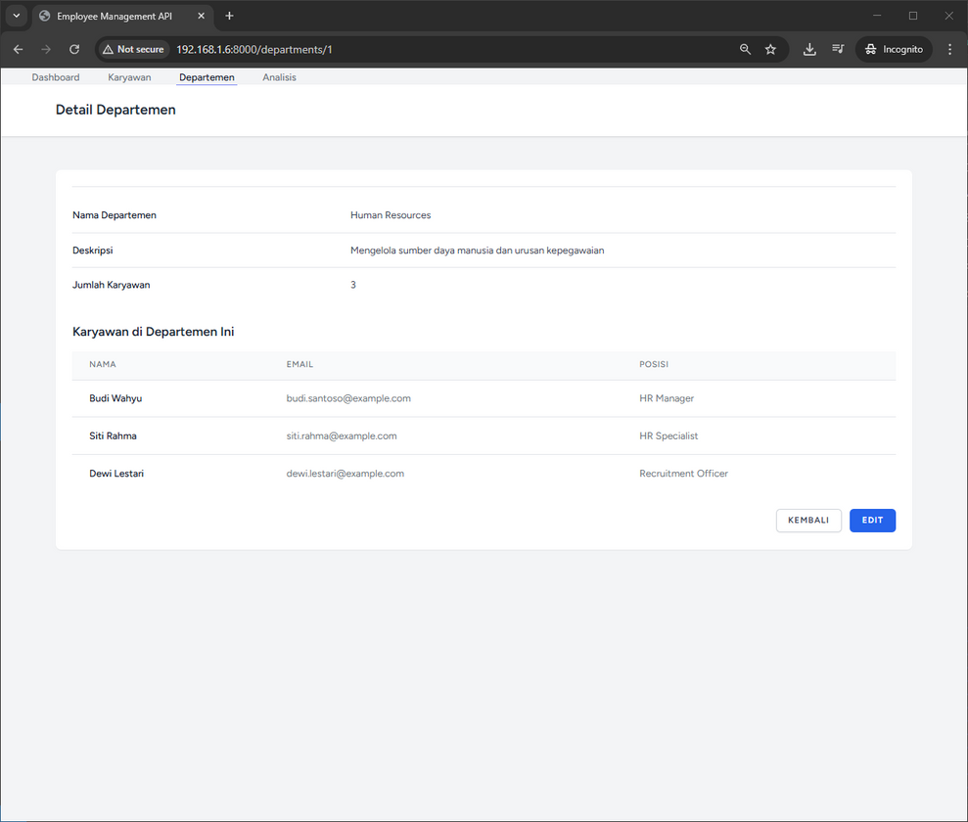
FEATURES
Detail Departemen
Detail Karyawan
Notes:
EMPLOYEES / List Karyawan :
Berisi list-list karyawan yang ada beserta informasi ada di departemen mana
DEPARTMENT :
Hanya berisi list departement yang ada di perusahaan
SALARY SUMMARY :
Menampilkan jumlah total karyawan, lebih detailnya menampilkan jumlah karyawan per departement beserta jumlah gaji di departement tersebut
Analytics Dashboard :
Berisi beberapa fitur seperti penempatan divisi karyawan, distribusi gaji, performa karyawan dan turnover risk
SALARY DISTRIBUTION :
Prosentase gaji karyawan (global)
EMPLOYEE PERFORMANCE :
berisi graph performa karyawan
EMPLOYEE TURNOVER RISK :
Menghitung kemungkinan keluarnya karyawan berdasarkan gaji & masa kerja

Slide 8
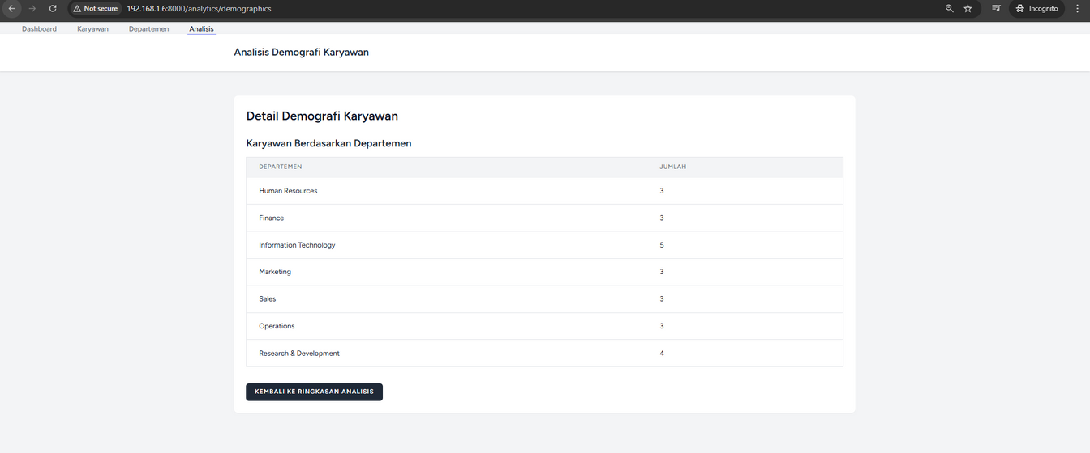
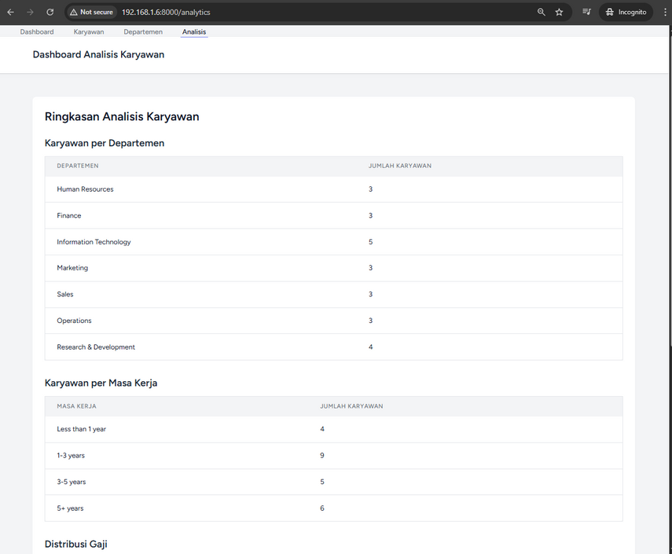
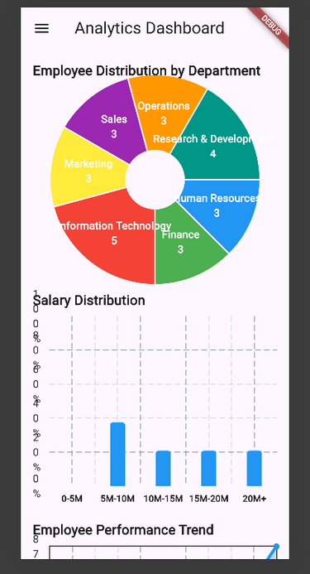
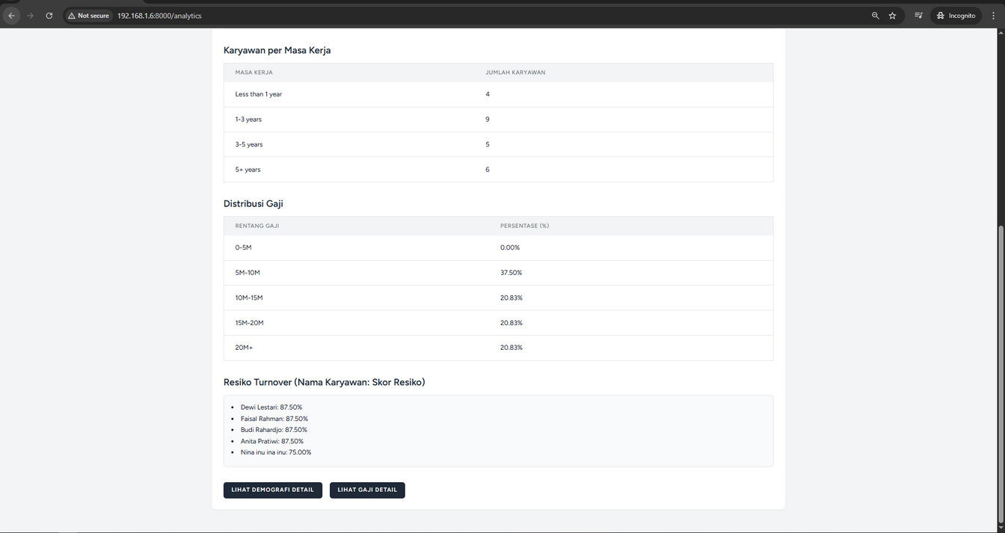
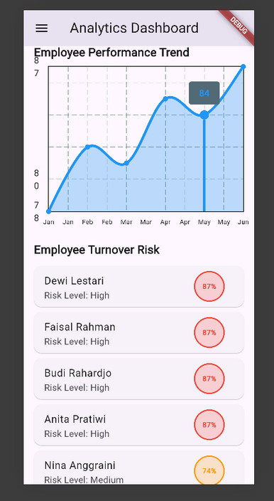
FEATURES
Dashboard Analisis
Notes:
EMPLOYEES / List Karyawan :
Berisi list-list karyawan yang ada beserta informasi ada di departemen mana
DEPARTMENT :
Hanya berisi list departement yang ada di perusahaan
SALARY SUMMARY :
Menampilkan jumlah total karyawan, lebih detailnya menampilkan jumlah karyawan per departement beserta jumlah gaji di departement tersebut
Analytics Dashboard :
Berisi beberapa fitur seperti penempatan divisi karyawan, distribusi gaji, performa karyawan dan turnover risk
SALARY DISTRIBUTION :
Prosentase gaji karyawan (global)
EMPLOYEE PERFORMANCE :
berisi graph performa karyawan
EMPLOYEE TURNOVER RISK :
Menghitung kemungkinan keluarnya karyawan berdasarkan gaji & masa kerja

Slide 9

THANK YOU
Small note for student
“don’t ask if you don’t wanna be asked”

